Slide 1






Được
chứng kiến
hoặc tham gia
KỂ
Được
chứng kiến
hoặc tham gia
CHUYỆN

Slide 2

Mời bạn xem
https://www.youtube.com/watch?v=Au6LqK1UH8g

Slide 3


Kiến thức: Kể lại chuyện được chứng kiến hoặc tham gia về cuộc du lịch hoặc cắm trại.
01
Yêu cầu
cần đạt
02
Kĩ năng: Hiểu nội dung chính của câu chuyện (đoạn truyện) đã kể.
03
Thái độ: Tích cực, tự giác học bài.
04
Góp phần bồi dưỡng các năng lực
- NL giao tiếp và hợp tác, NL sáng tạo, NL ngôn ngữ.

Slide 4
Đề bài
Kể chuyện về một cuộc du lịch hoặc cắm trại mà em được tham gia.

Slide 5

Gợi ý
1. Nhớ lại những lần bố mẹ cho đi du lịch hoặc những lần cùng cả lớp cắm trại.
2. Kể chuyện
- Giới thiệu về cuộc du lịch, cắm trại: Ở đâu? Khi nào? Cùng với ai?
- Kể những chi tiết của cuộc du lịch, cắm trại đó. Qua lần du lịch, cắm trại đó, em phát hiện được những gì thú vị?
- Nêu ấn tượng của em về lần du lịch, cắm trại đó.

Slide 6
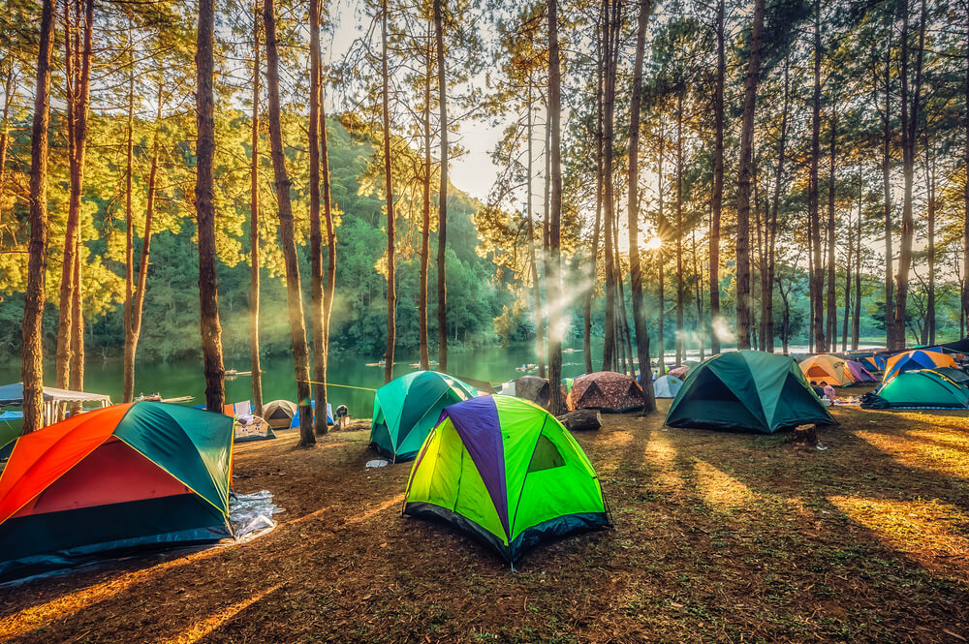

Slide 7
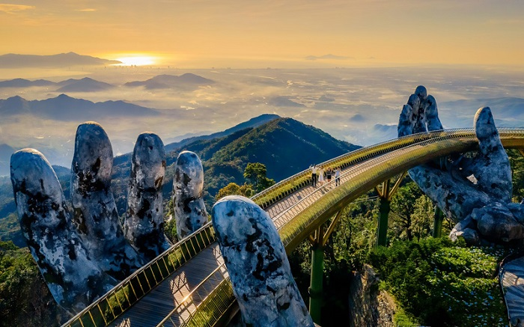
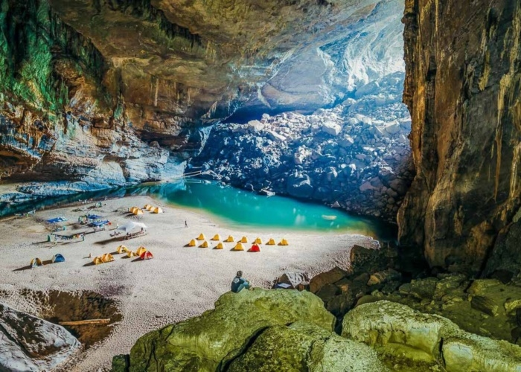
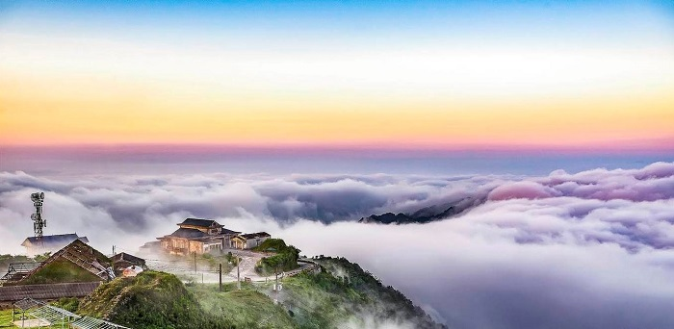
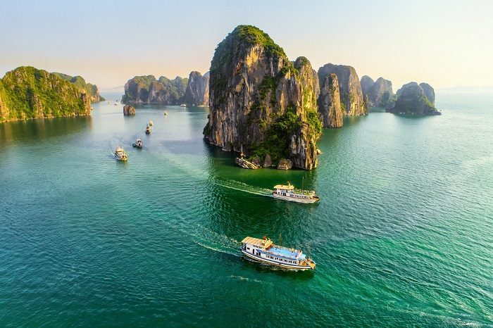

Slide 8
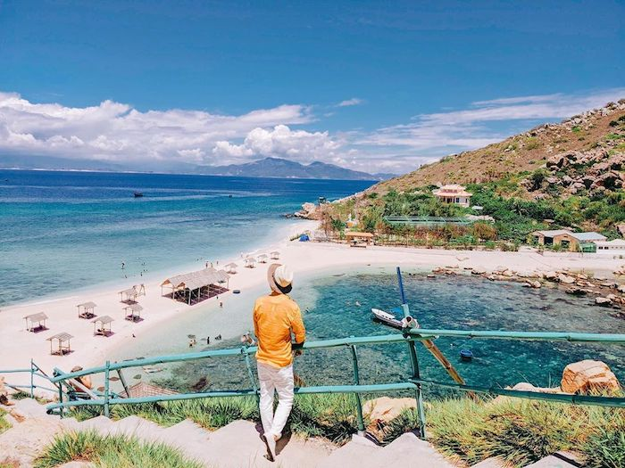

Slide 9
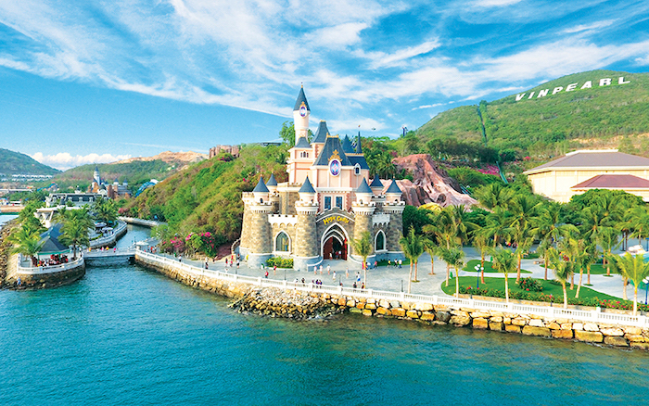
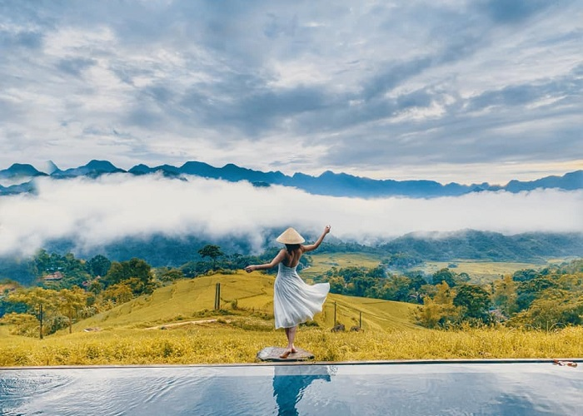
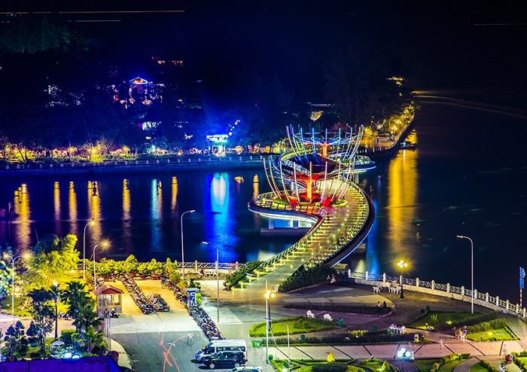

Slide 10
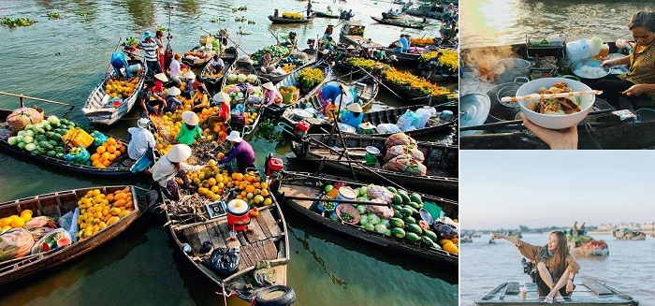

Slide 11
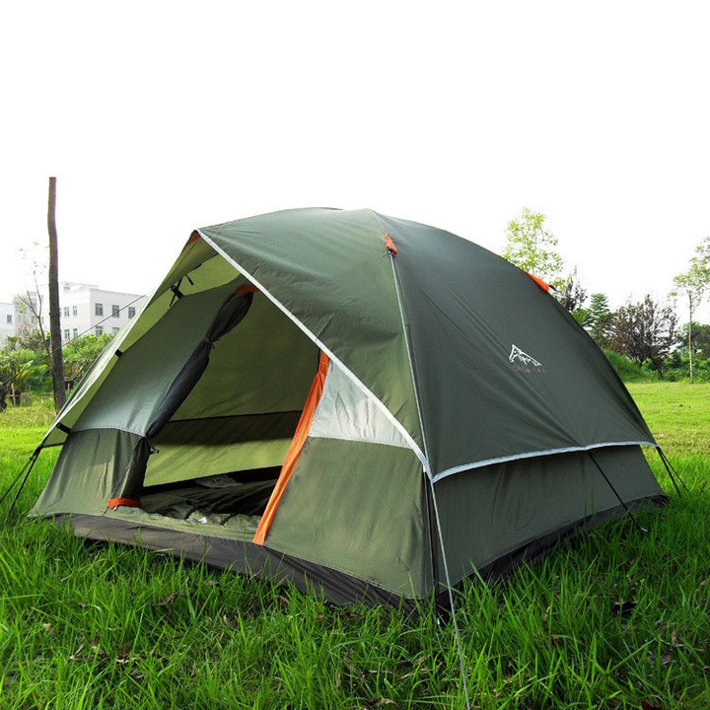
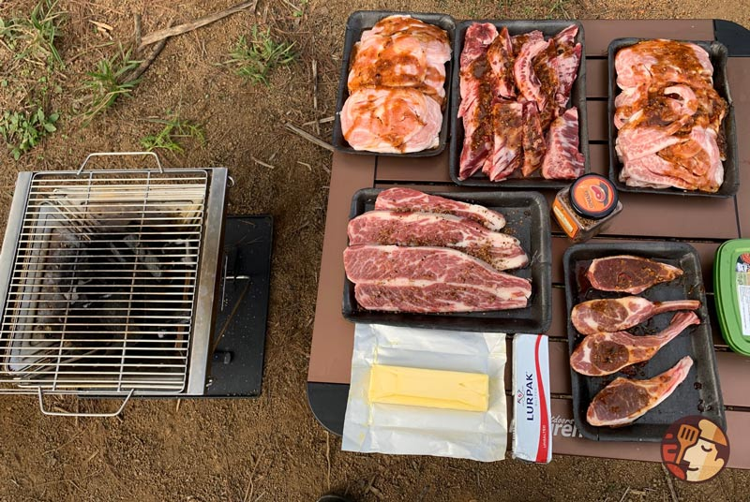


Slide 12
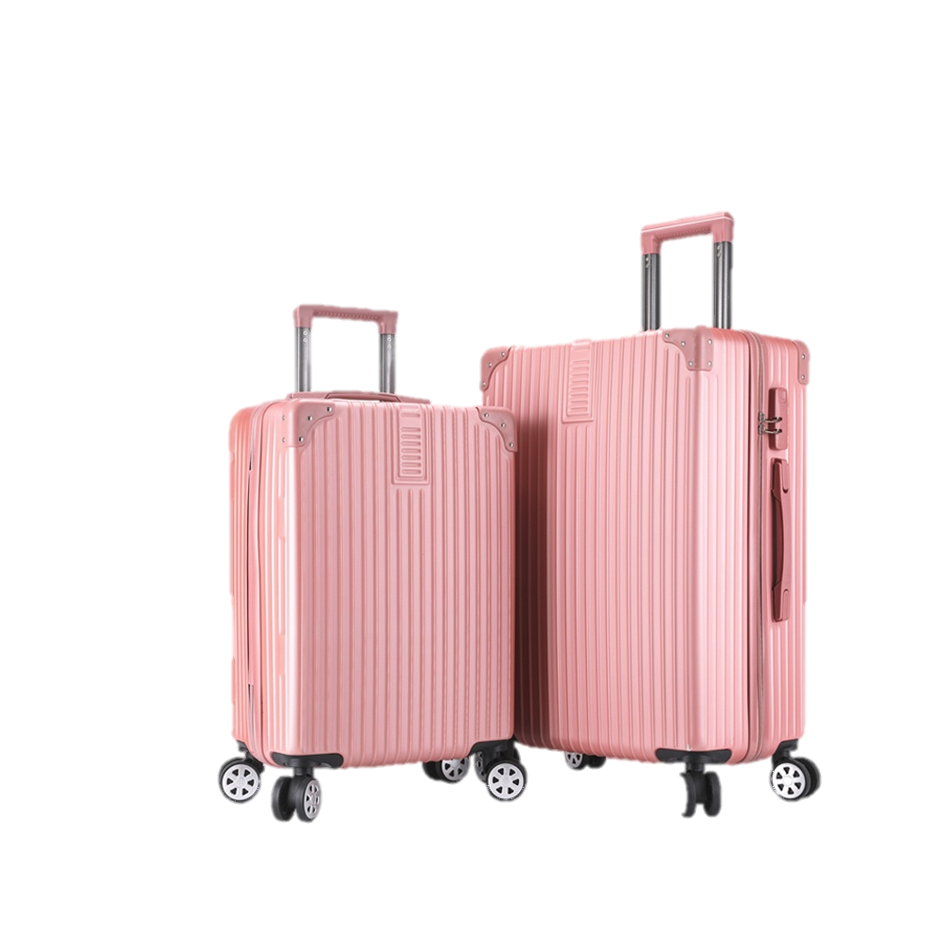
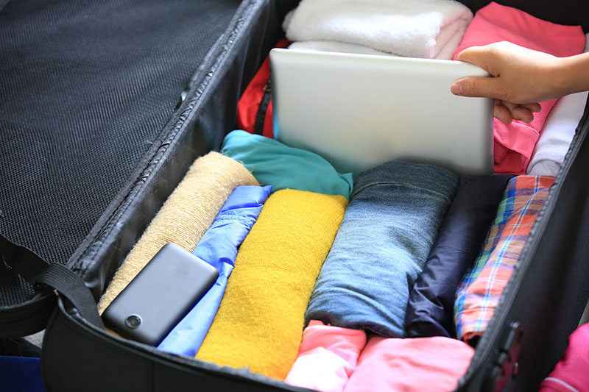

Slide 13

Kể cho nhau nghe

Slide 14

Thi kể trước lớp
Tiêu chí đánh giá:
+ Nội dung câu chuyện
+ Giọng kể
+ Cử chỉ, điệu bộ

Slide 15


Chuẩn bị
bài sau
Dặn
dò

Slide 16

Những quà tặng tiếp theo sẽ được MĂNG NON cập nhật tại nhóm Măng Non – Tài liệu Tiểu học sau: https://www.facebook.com/groups/629898828017053
Mời thầy cô tham gia nhóm để chủ động cập nhật bài giảng điện tử lớp 4 và quà tặng hằng tuần mới nhất nhé!
MĂNG NON – TÀI LIỆU TIỂU HỌC
CHUYÊN GIÁO ÁN ĐIỆN TỬ THEO TUẦN KHỐI 4
BÀI THAO GIẢNG – ELEARNING
Nhóm chia sẻ tài liệu - Qùa tặng: Măng Non – Tài liệu Tiểu học
Page: Măng Non – Tài liệu Tiểu học
SĐT ZALO : 0382348780 - 0984848929

